Slide 1
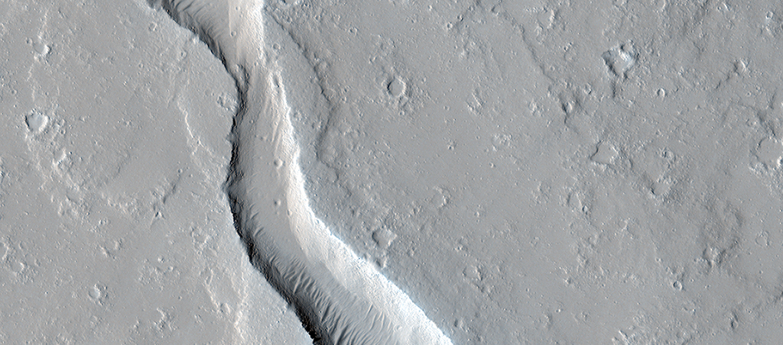

Flusso lavico vicino la base dell’Olympus Mons
Questa immagine mostra un canale di lava, situato a est del più grande vulcano del sistema solare: Olympus Mons. Il canale sembra essere discontinuo, ovvero scompare più volte lungo tutta la sua lunghezza, ma in realtà, è probabile che il canale continui il suo percorso sotto la superficie come un tubo di lava.
uahirise.org/it/ESP_020090_1985

